Slide 1
Crearea documentelor Web cu ajutorul aplicatiilor online
Leahu Sandrina Marin Anastasia

Slide 2
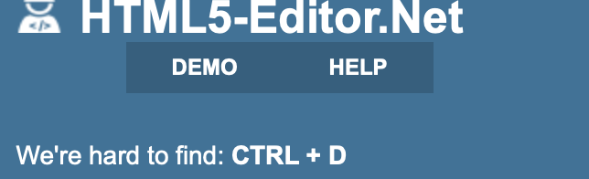
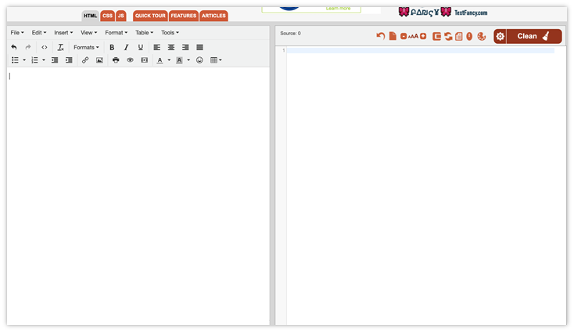
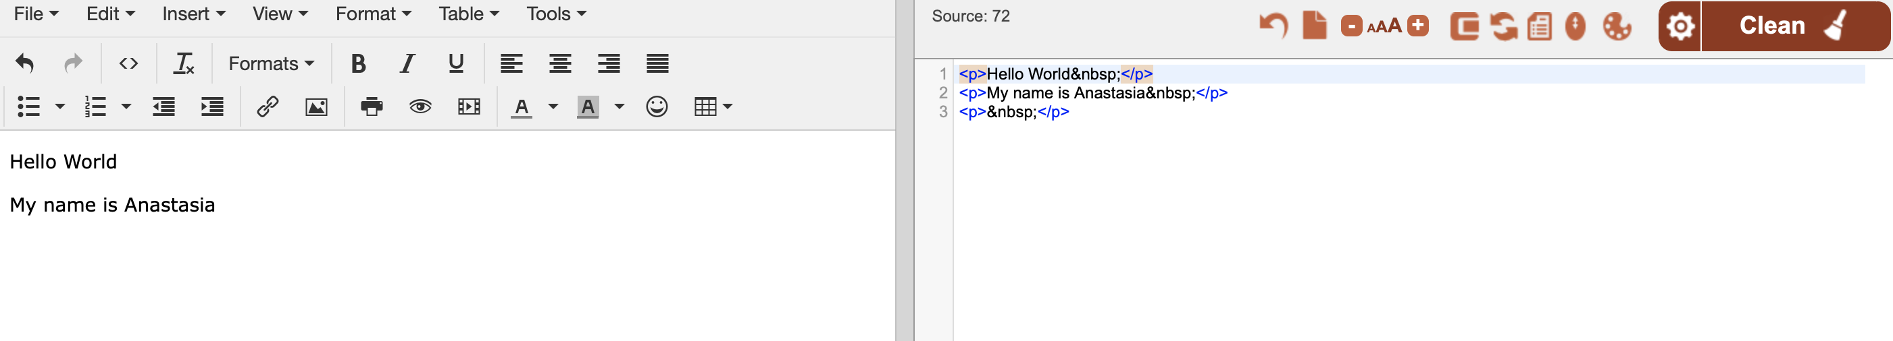
O aplicatie pentru crearea Site-urilor online
- https://html-online.com/editor/
-- https://html5-editor.net/?fbclid=IwAR0ap0r179qV4-EUiQocVWDon9fRsfsuM9CNPPeWzNsHB-JXIbRgGwFHGh4

Slide 3
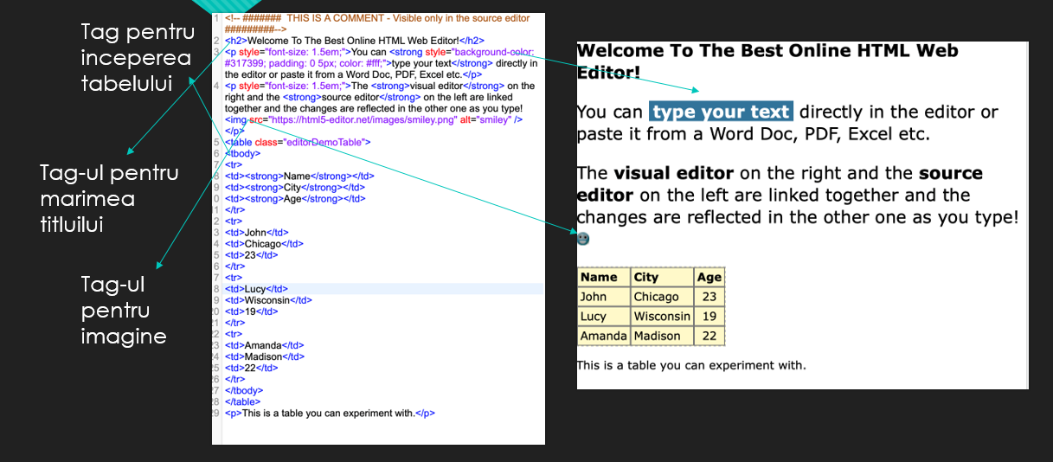
Exemplu

Slide 4
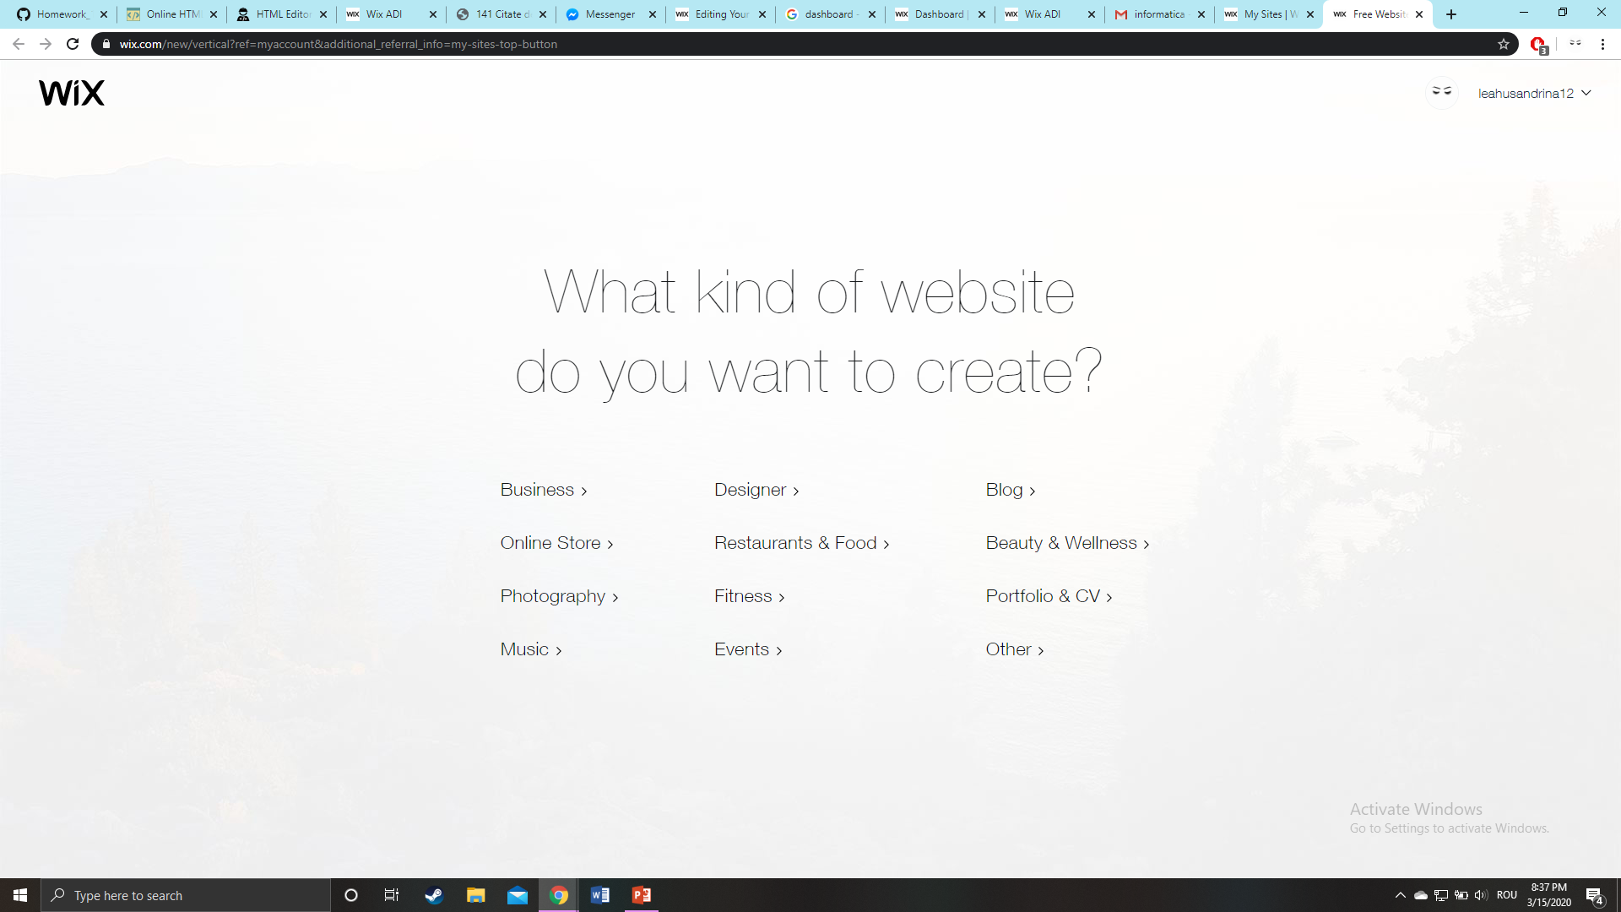
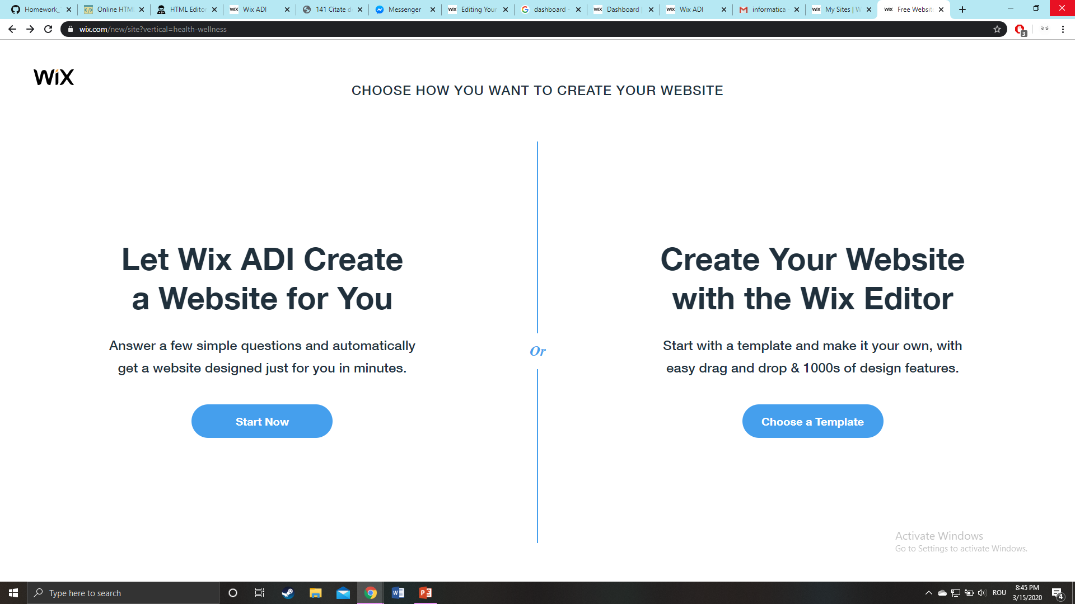
În cazul în care nu avem abilități de programare, putem folosi unul dintre următoarele
“website builders”:
WordPress.org
Constant Contact Website Builder
Gator by HostGator
Domain.com
BigCommerce
Shopify
WordPress.com
Weebly
Squarespace
Wix
BoldGrid
Acest exemplu arată cum am folosit Wix.com care scrie codul în HTML5
Alegem domeniul despre care urmează să fie siteul
Putem folosi singuri editorul pentru site sau să-l
creăm cu ajutorul Wix ADI

Slide 5
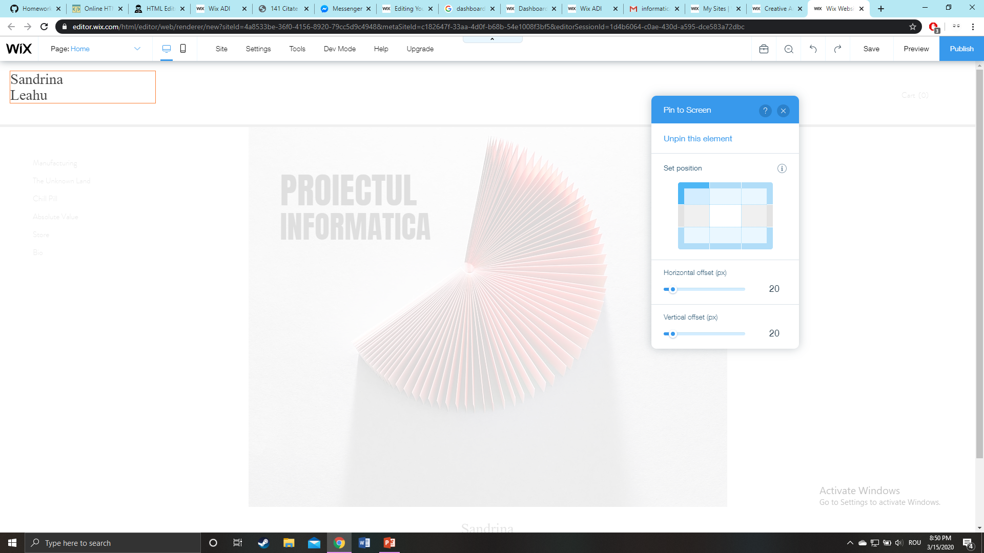
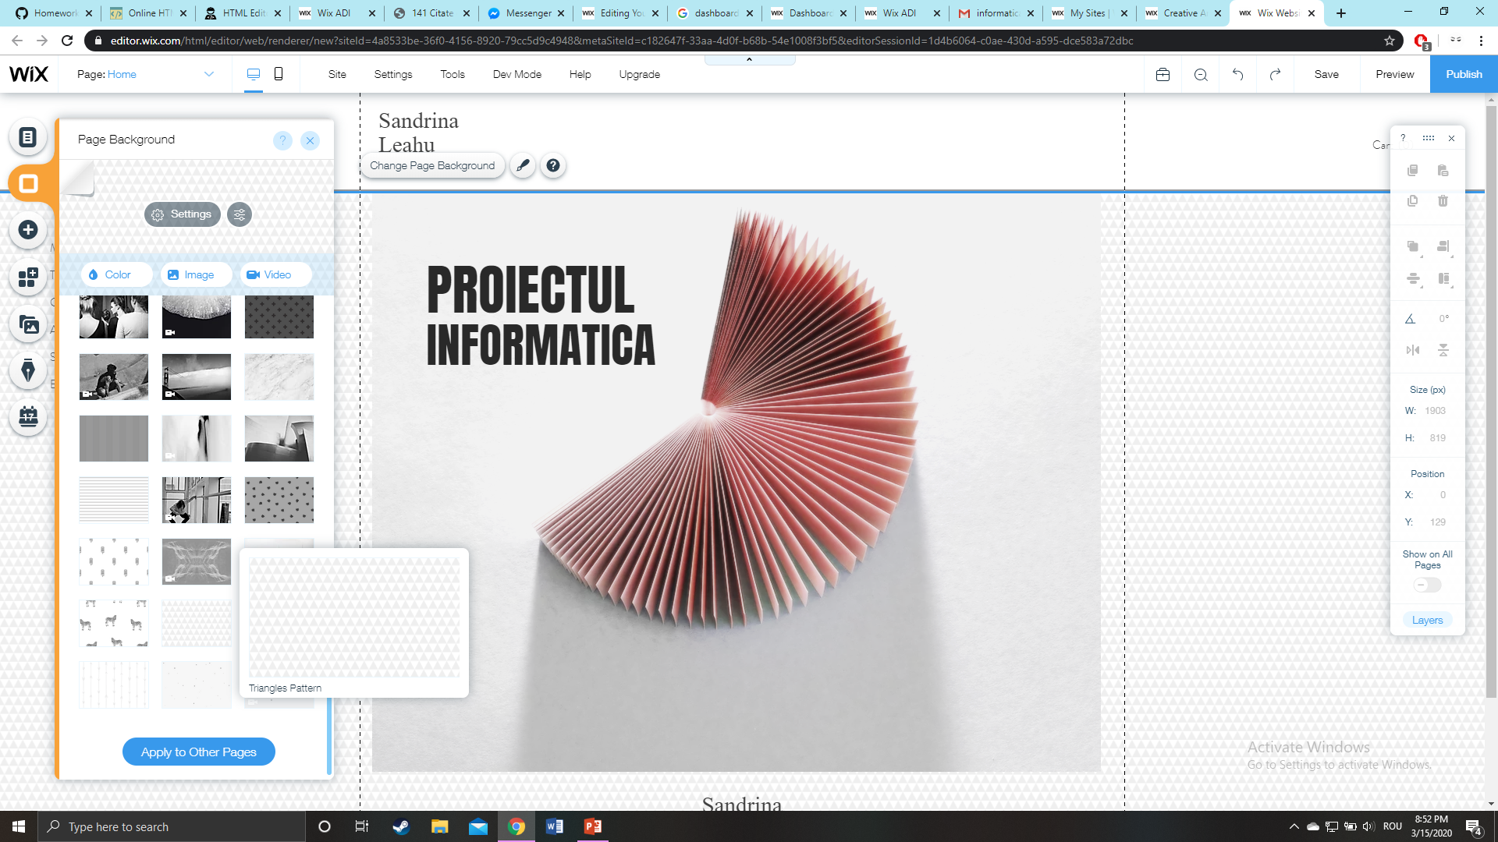
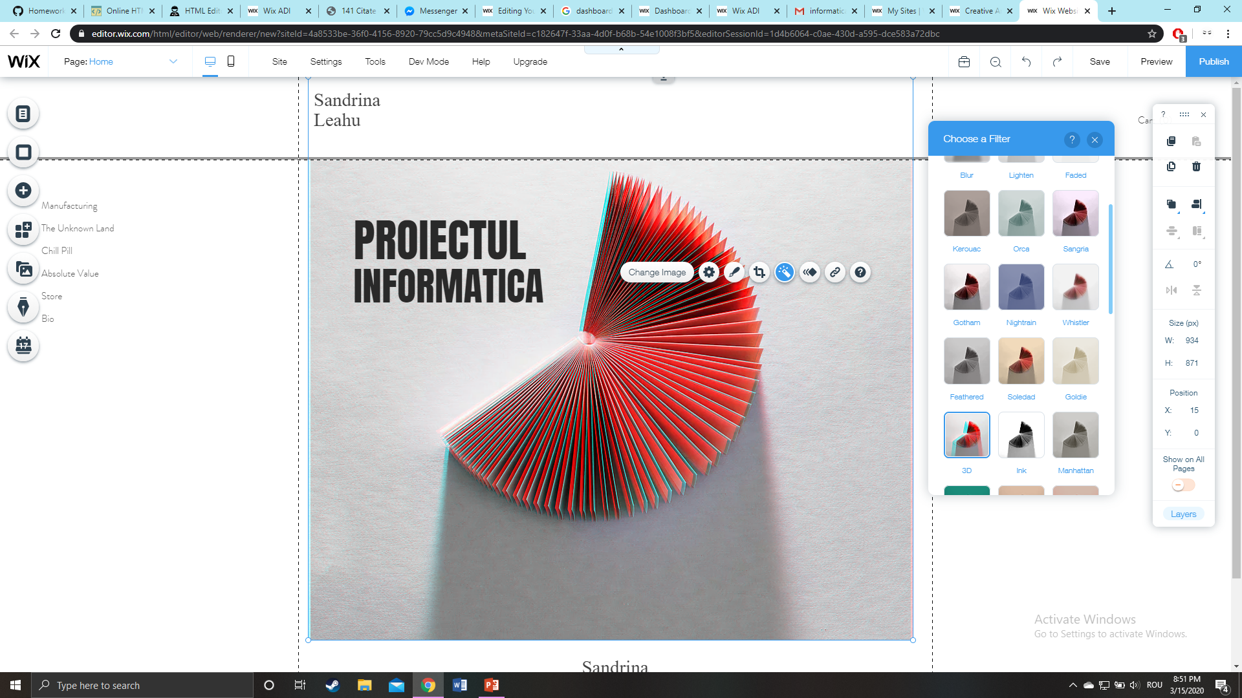
Dacă alegem să lucrăm singuri cu editorul avem mai multe obțiuni să ne creem pagina Web, precum poziția/mărimea/fontul titlului și
a textului,background-ul, adăuga filtre imaginilor utilizate.
De asemenea, putem adăuga aplicații, folosi insrumentele speciale pentru crearea siteului, crea forum-uri, chat-uri, evenimente

Slide 6
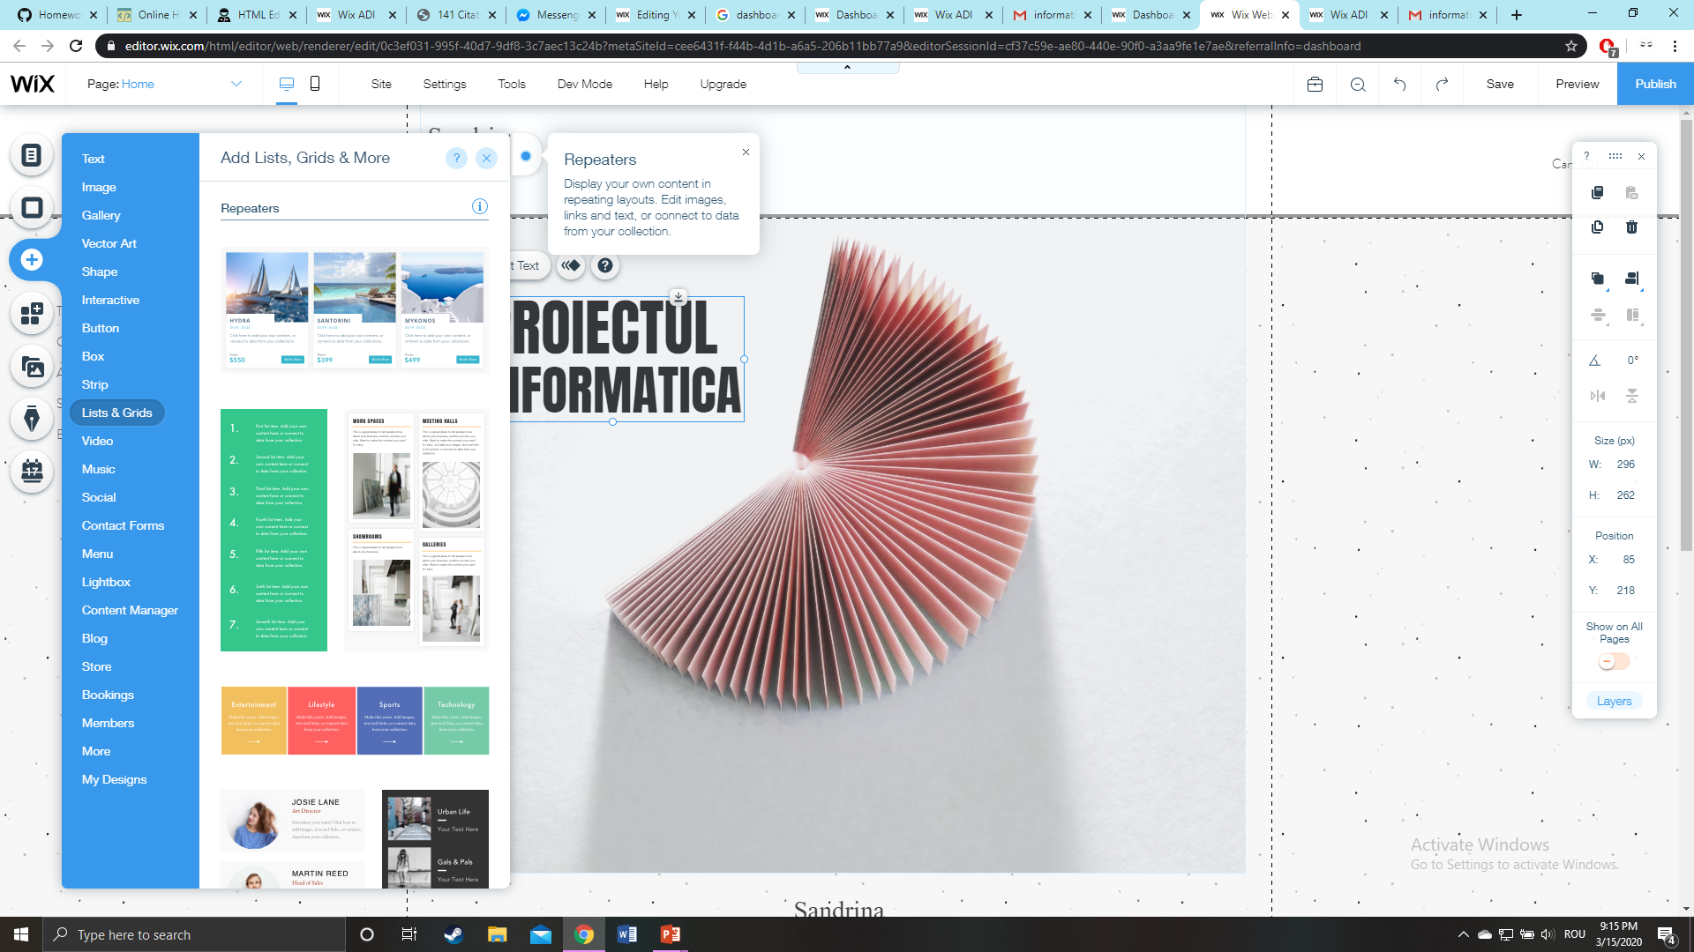
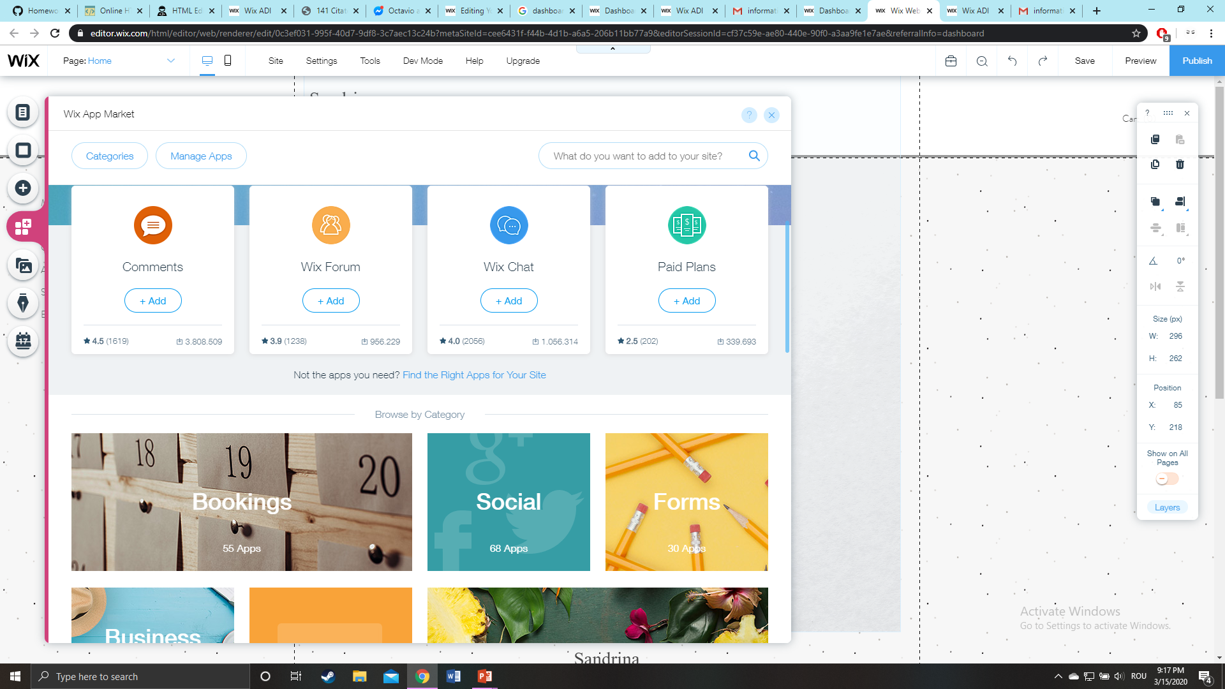

Slide 7
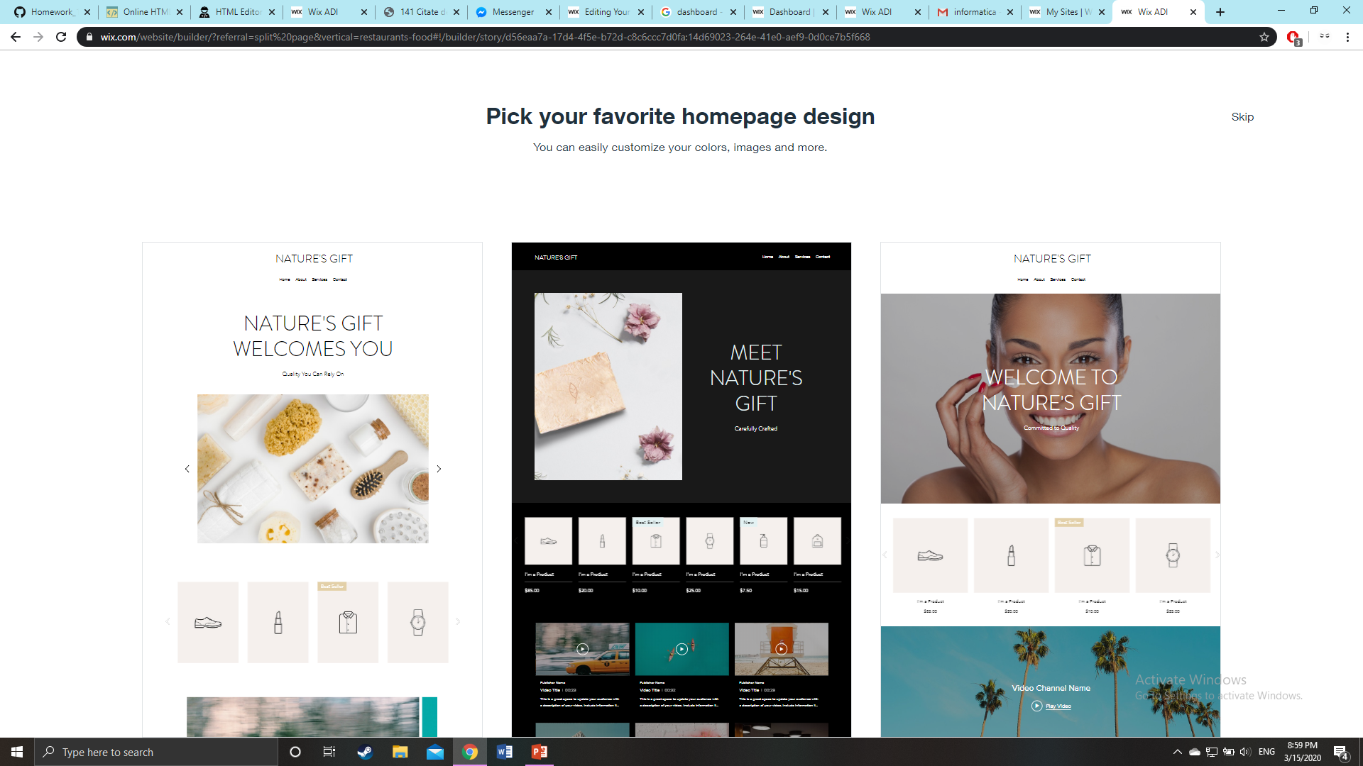
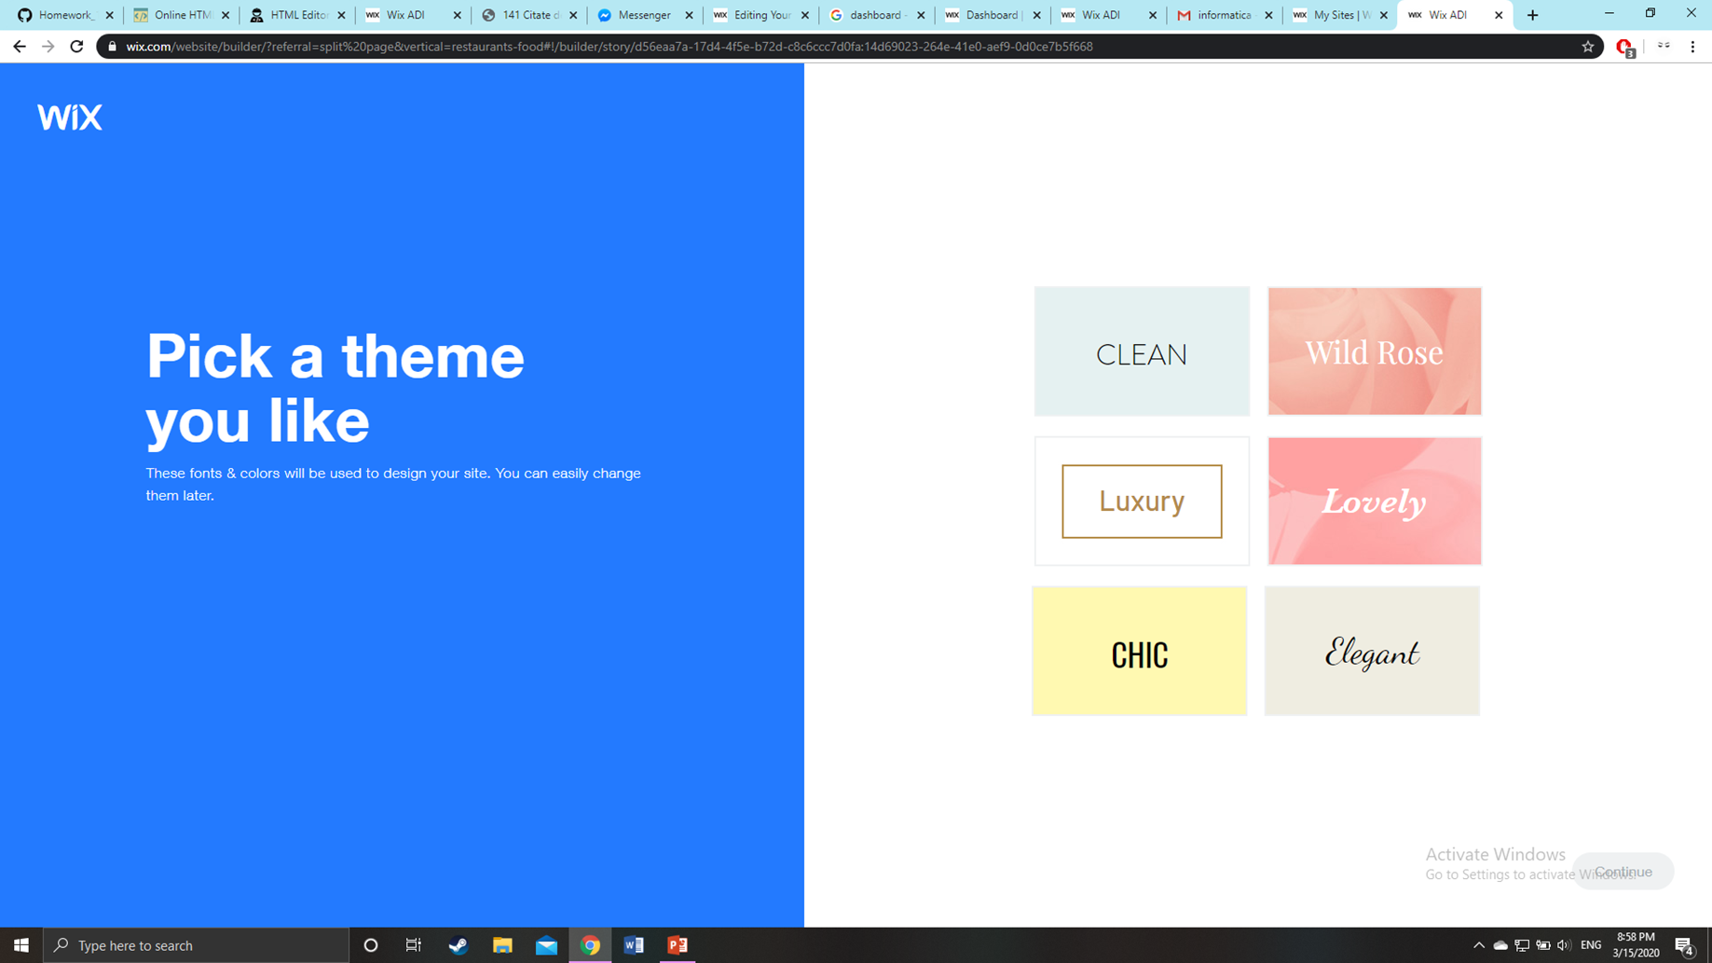
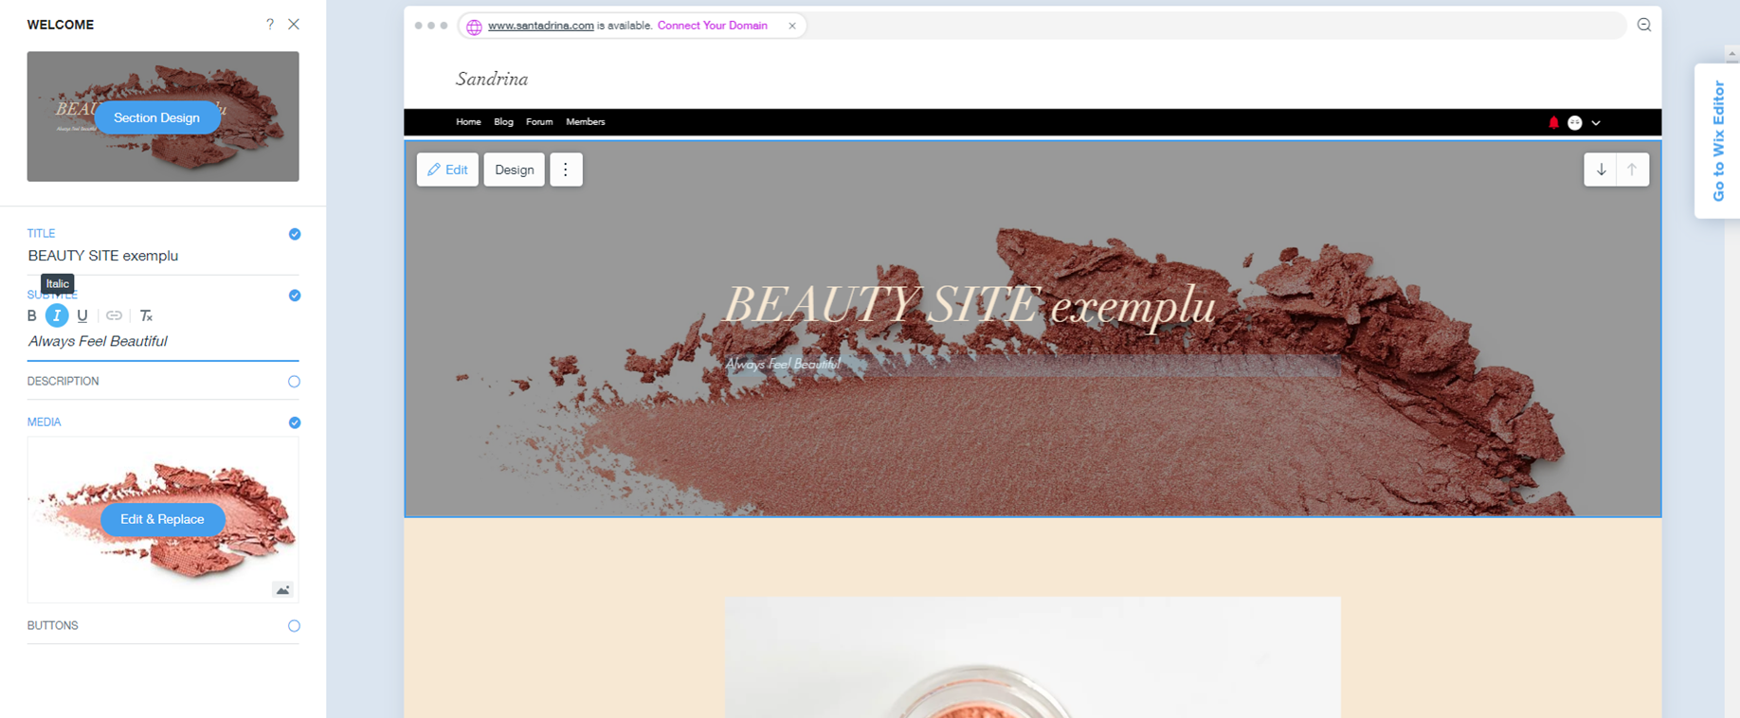
Dacă lucrăm cu Wix ADI trebuie să răspundem la câteva întrebări despre preferințele noastre legate de site, apoi
putem face modificările dorite.
Putem alege și modifica design-ul, titlul, textul, imginile, videourile, informația personală, animațiile,etc.

Slide 8
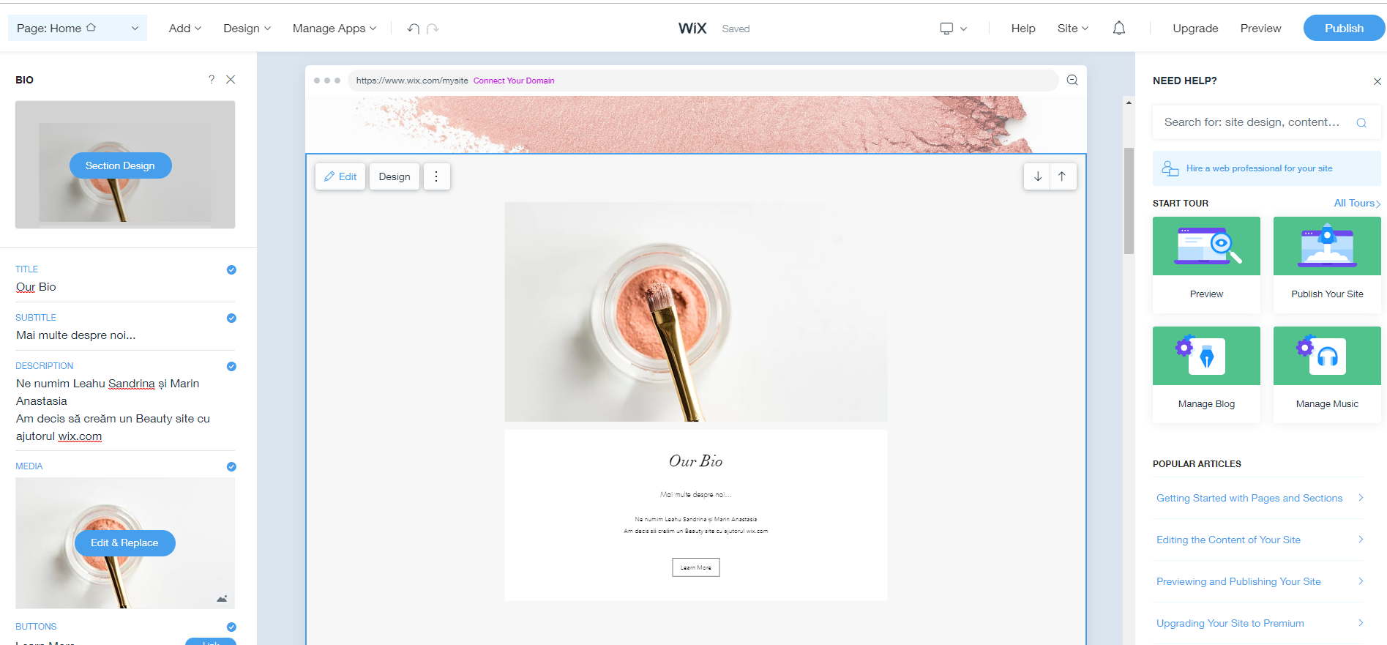
Așa arată interfața paginii unde facem modificările dorite. Putem face preview siteului înainte de a-l publica

Slide 9
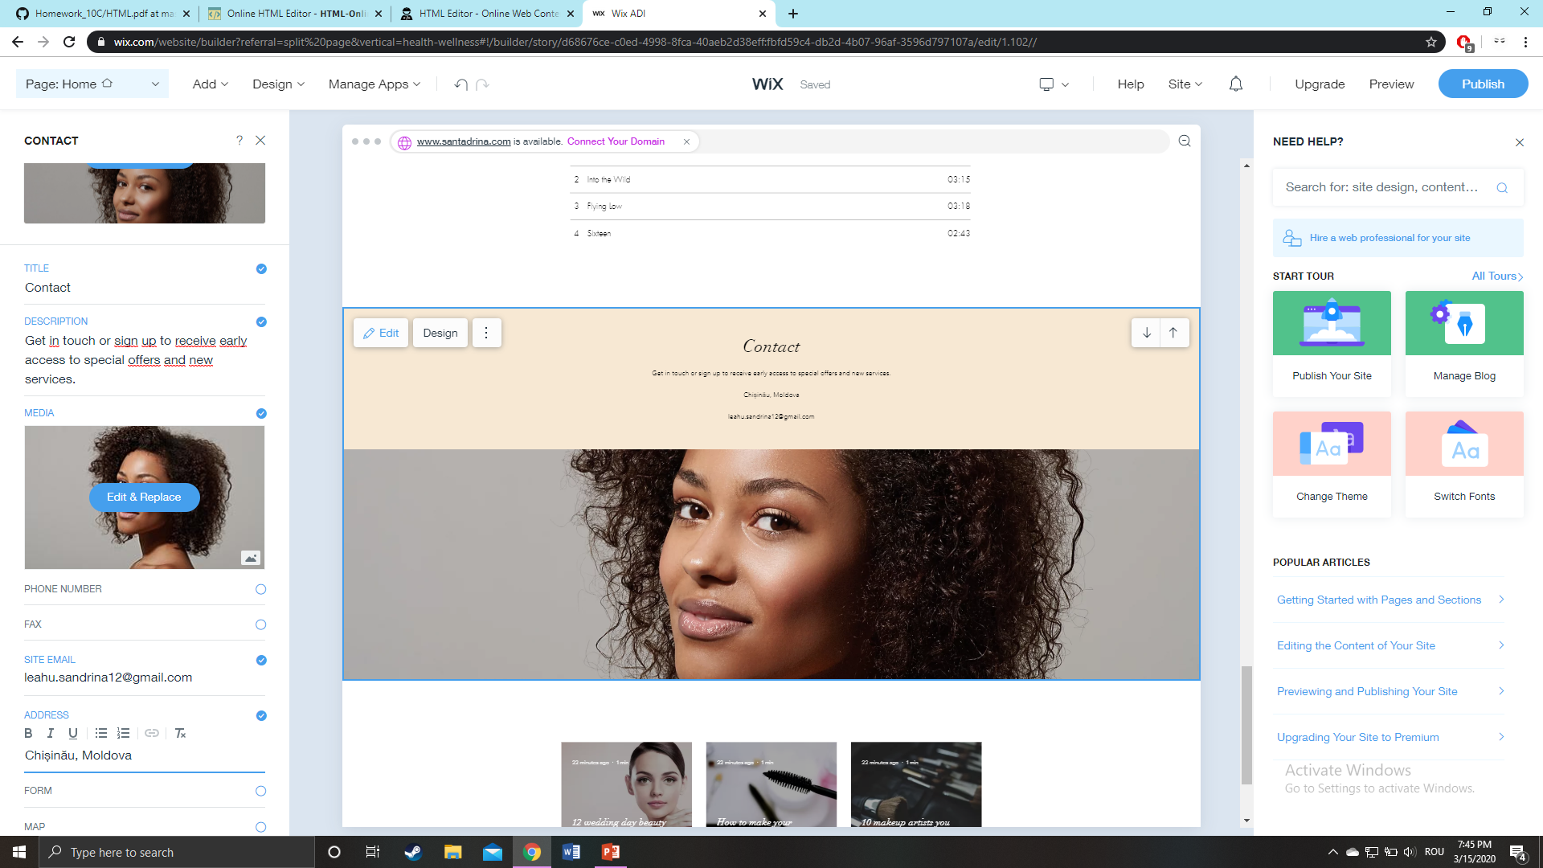
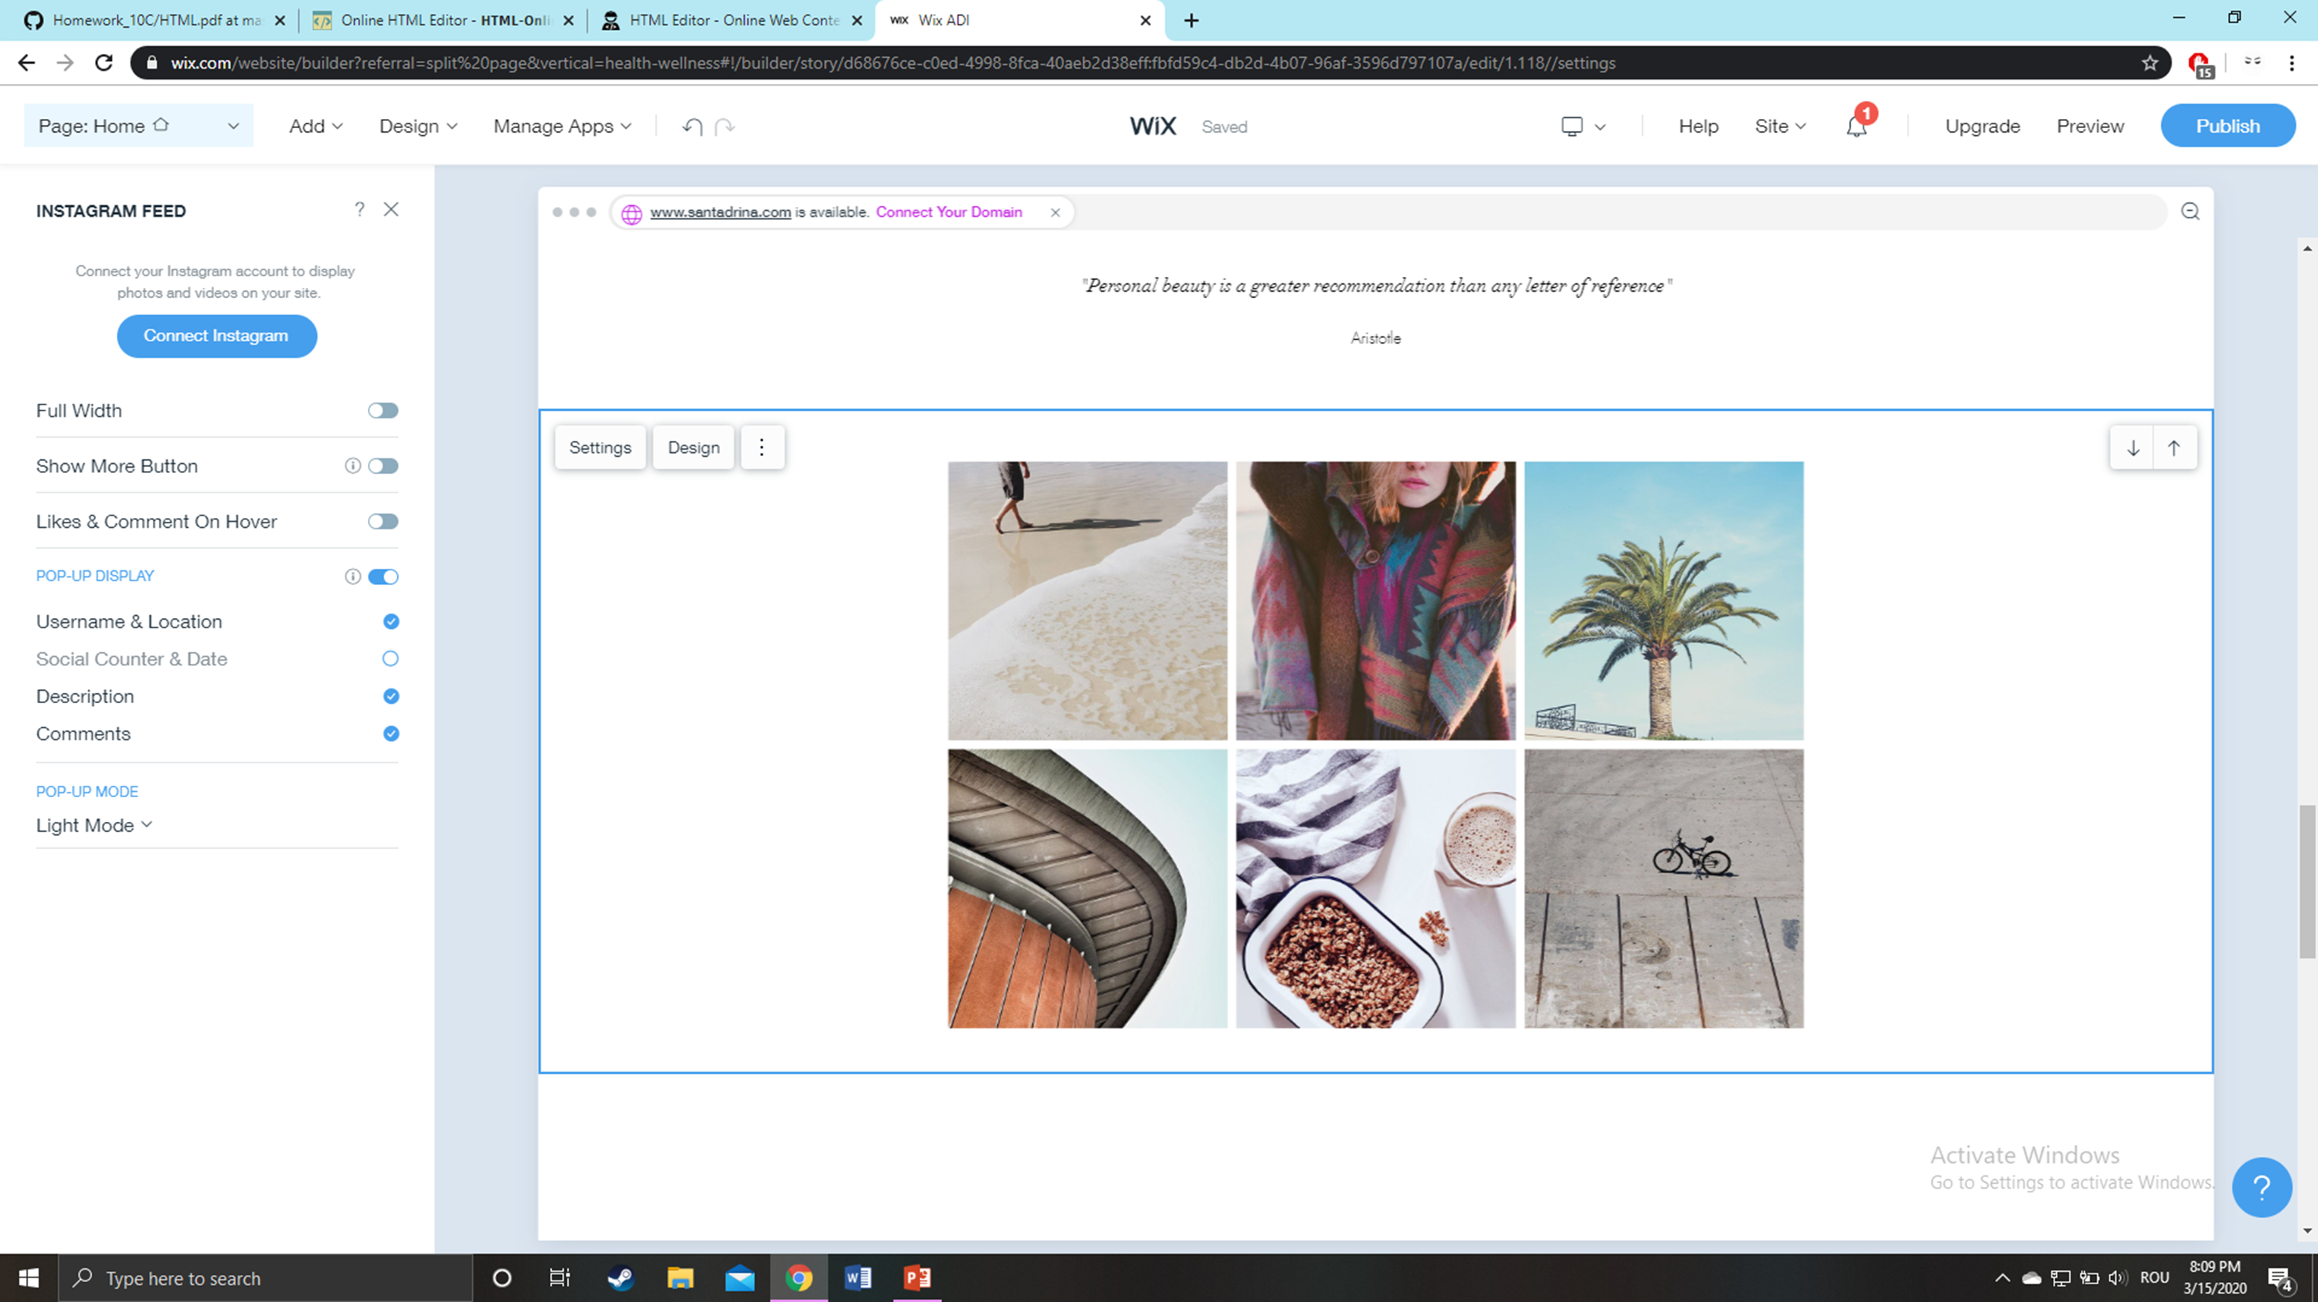
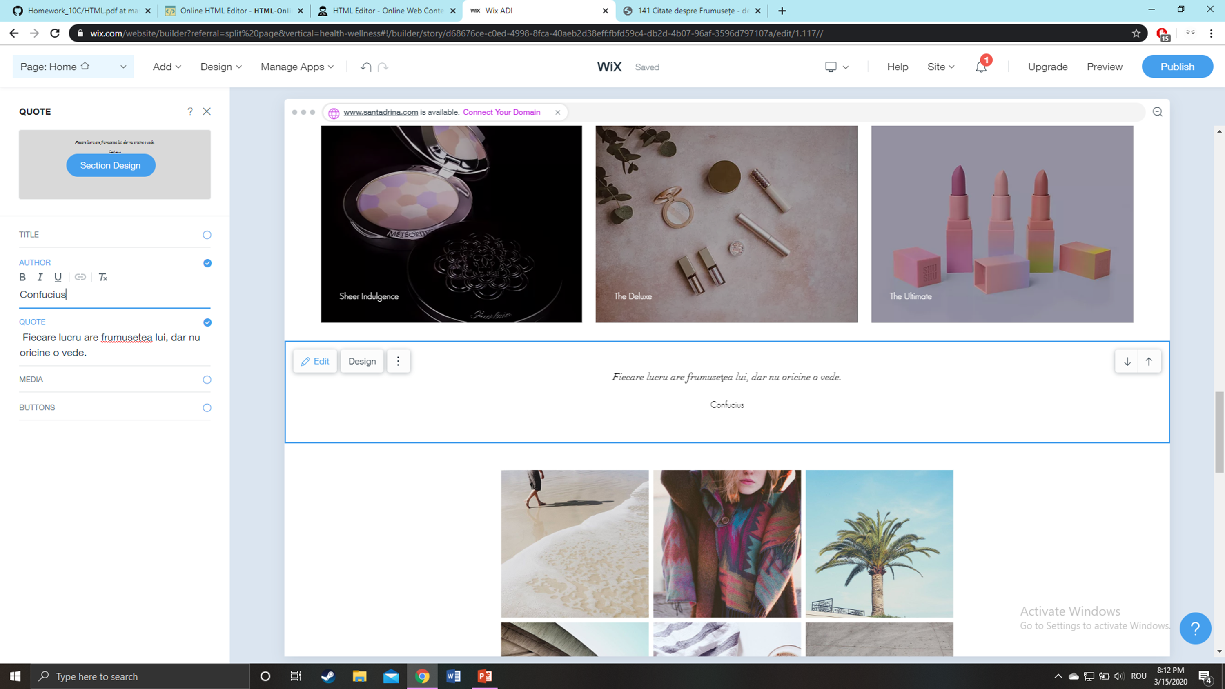
Acesta este un exemplu de site creat de noi
cu ajutorul acestei platforme:
https://leahusandrina12.wixsite.com/website

Slide 10
Multumim pentru atentie!

